Slide 1


هداية النحو
المقدمة
الدرس
١
خطة الكتاب
مقدمة المصنف
Al-Qalam Institute
www.alqalaminstitute.org

Slide 2
خطة الكتاب
هداية النحو
مقدمة
القسم الأول
القسم الثاني
القسم الثالث
الاسم
الفعل
الحرف

Slide 3
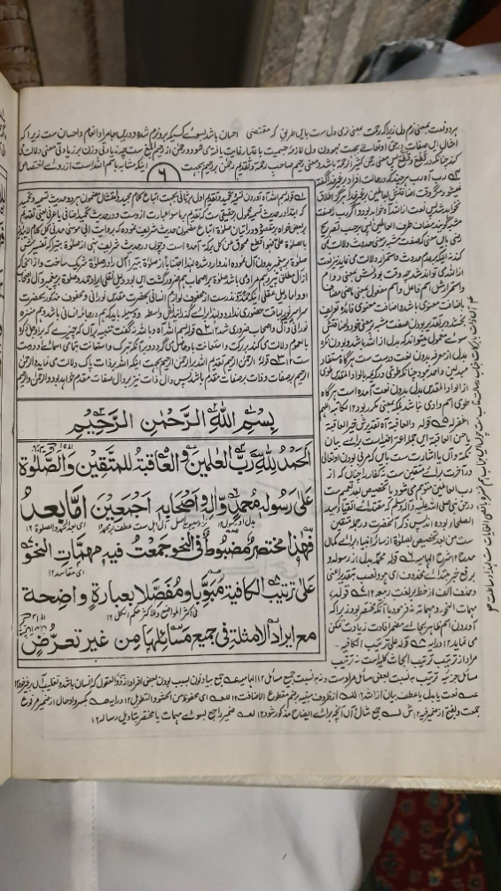
مقدمة
بِسْمِ اللهِ الرَّحْمٰنِ الرَّحِيْمِ
the Merciful
اِسْمٌ - أَسْمَاءٌ
the Compassionate

Slide 4
مقدمة
الْحَمْدُ للهِ رَبِّ الْعَالَمِيْنَ، وَالْعَاقِبَةُ لِلمُتَّقِيْنِ،
وَالصَّلاةُ والسَّلَامُ عَلَی رَسَوْلِه مُحَمَّدٍ وَآلِهِ وَأَصْحَابِه أَجْمَعِيْنَ.
the happy end
توكيد، تأكيد
أهله وأنصاره

Slide 5
مقدمة
Now then
Moving on to our topic
أمّا بَعْدُ فَهذا مُخْتَصَرٌ مَضْبُوْطٌ في النَّحْوِ جَمَعْتُ فِيْهِ مُهِمَّاتِ النَّحْوِ عَلَى تَرْتِيْبِ الْكَافِيَةِ مُبَوَّبًا وَمُفَصَّلًا بِعِبَارَةٍ وَاضِحَةٍ مَعَ إِيْرَادِ الْأَمْثِلَةِ فِيْ جَمِيْعِ مَسَائِلِهَا مِنْ غَيْرِ تَعَرُّضٍ لِلْأَدِلَّةِ وَالْعِلَلِ لِئَلَّا يُشَوِّشَ ذِهْنَ الْمُبْتَدِئِ عَنْ فَهْمِ الْمَسَائِل.
important matters
accurate
precise
treatise
ابن حاجب
الشافية

Slide 6
مقدمة
أمّا بَعْدُ فَهذا مُخْتَصَرٌ مَضْبُوْطٌ في النَّحْوِ جَمَعْتُ فِيْهِ مُهِمَّاتِ النَّحْوِ عَلَى تَرْتِيْبِ الْكَافِيَةِ مُبَوَّبًا وَمُفَصَّلًا بِعِبَارَةٍ وَاضِحَةٍ مَعَ إِيْرَادِ الْأَمْثِلَةِ فِيْ جَمِيْعِ مَسَائِلِهَا مِنْ غَيْرِ تَعَرُّضٍ لِلْأَدِلَّةِ وَالْعِلَلِ لِئَلَّا يُشَوِّشَ ذِهْنَ الْمُبْتَدِئِ عَنْ فَهْمِ الْمَسَائِل.
divided into chapters
divided into sections

Slide 7
مقدمة
أمّا بَعْدُ فَهذا مُخْتَصَرٌ مَضْبُوْطٌ في النَّحْوِ جَمَعْتُ فِيْهِ مُهِمَّاتِ النَّحْوِ عَلَى تَرْتِيْبِ الْكَافِيَةِ مُبَوِّبًا وَمُفَصِّلًا بِعِبَارَةٍ وَاضِحَةٍ مَعَ إِيْرَادِ الْأَمْثِلَةِ فِيْ جَمِيْعِ مَسَائِلِهَا مِنْ غَيْرِ تَعَرُّضٍ لِلْأَدِلَّةِ وَالْعِلَلِ لِئَلَّا يُشَوِّشَ ذِهْنَ الْمُبْتَدِئِ عَنْ فَهْمِ الْمَسَائِل.
dividing into chapters
dividing into sections

Slide 8
مقدمة
أمّا بَعْدُ فَهذا مُخْتَصَرٌ مَضْبُوْطٌ في النَّحْوِ جَمَعْتُ فِيْهِ مُهِمَّاتِ النَّحْوِ عَلَى تَرْتِيْبِ الْكَافِيَةِ مُبَوَّبًا وَمُفَصَّلًا بِعِبَارَةٍ وَاضِحَةٍ مَعَ إِيْرَادِ الْأَمْثِلَةِ فِيْ جَمِيْعِ مَسَائِلِهَا مِنْ غَيْرِ تَعَرُّضٍ لِلْأَدِلَّةِ وَالْعِلَلِ لِئَلَّا يُشَوِّشَ ذِهْنَ الْمُبْتَدِئِ عَنْ فَهْمِ الْمَسَائِل.
text
wording
presenting
clear
rules

Slide 9
مقدمة
أمّا بَعْدُ فَهذا مُخْتَصَرٌ مَضْبُوْطٌ في النَّحْوِ جَمَعْتُ فِيْهِ مُهِمَّاتِ النَّحْوِ عَلَى تَرْتِيْبِ الْكَافِيَةِ مُبَوَّبًا وَمُفَصَّلًا بِعِبَارَةٍ وَاضِحَةٍ مَعَ إِيْرَادِ الْأَمْثِلَةِ فِيْ جَمِيْعِ مَسَائِلِهَا مِنْ غَيْرِ تَعَرُّضٍ لِلْأَدِلَّةِ وَالْعِلَلِ لِئَلَّا يُشَوِّشَ ذِهْنَ الْمُبْتَدِئِ عَنْ فَهْمِ الْمَسَائِل.
mind
reasons
delving
clutter
distract
evidences

Slide 10
مقدمة
وَسَمَّيْتُهُ بِهِدَايَةِ النَّحْوِ رَجَاءَ أَنْ يَّهْدِيَ اللهُ تَعَالَی بِهِ الطَّالِبِيْنَ.
وَرَتَّبْتُهُ عَلَی مُقَدِّمَةٍ وَثَلَاثَةِ أَقْسَامٍ بِتَوْفِيْقِ الْمَلِكِ الْعِزِيْزِ الْعَلَّامِ.
to call
to name
Structure
organise
section
وفي بعض النسخ: وَخَاتَمة، وليس في الكتاب خاتمة
قسم
باب
فصل

Slide 11
خواطر
أبحاث طويلة غير متعلقة بالفن،
الحمد، الصلاة، آل
لِئَلَّا يُشَوِّشَ ذِهْنَ الْمُبْتَدِئِ عَنْ فَهْمِ الْمَسَائِل
منهجي

Slide 12

سبْحانَك اللَّهُمّ وبحَمْدكَ أشْهدُ أنْ لا إله إلا أنْت أسْتغْفِركَ وَأتَوبُ إليْك
Al-Qalam Institute
www.alqalaminstitute.org

Slide 13
هداية النحو
المقدمة
الدرس
١٩
الْبَابُ الثَّالِثُ فِيْمَا يُقَالُ عِنْدَ ذِكْرِ أَدَوَاتٍ يَكْثُرُ دَوْرُهَا فِيْ الْكَلاَمِ
Al-Qalam Institute
www.alqalaminstitute.org

